Slide 1

ANÁLISIS TÉCNICO
ANÁLISIS CUANTITATIVO

Slide 2
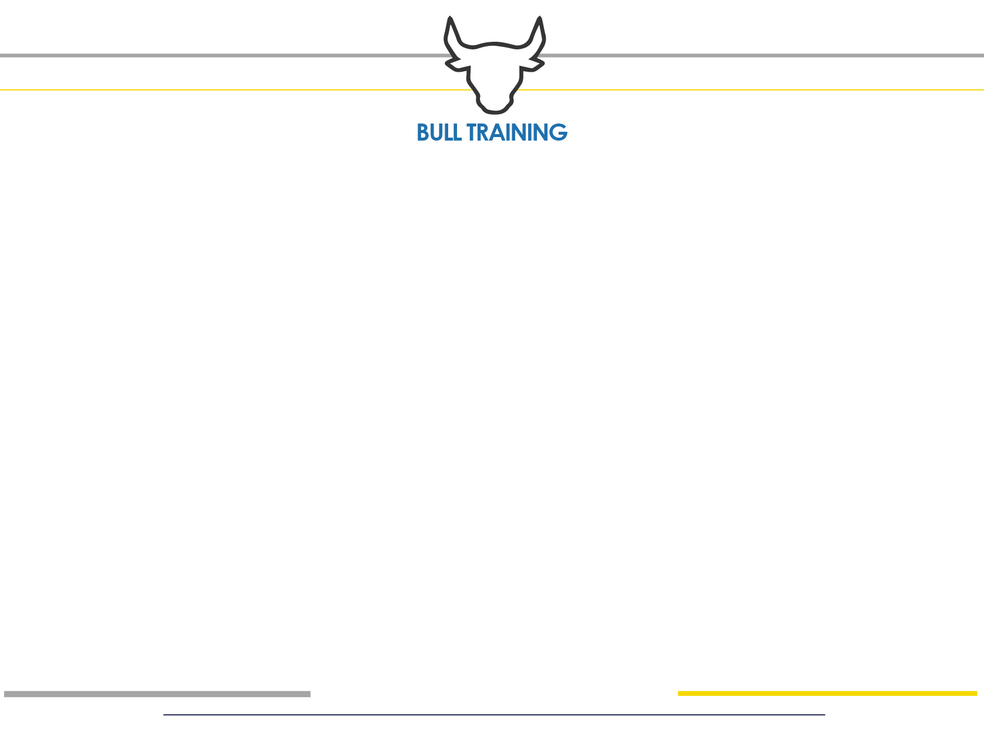
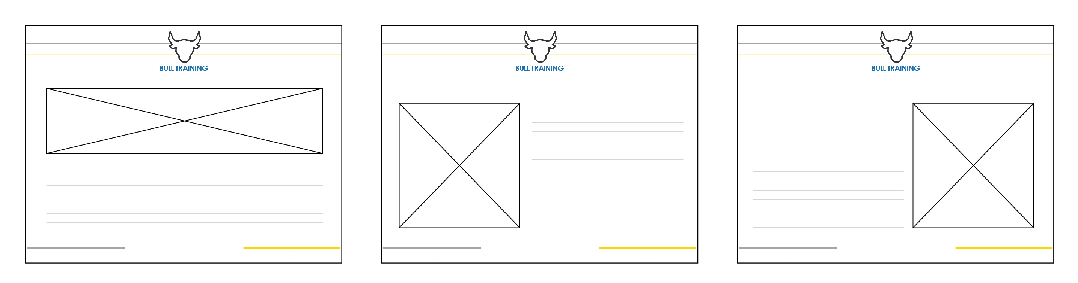
A TENER EN CUENTA PPT
Titulo centrado, en mayuscula
Texto de corrido sin justificar, dependiendo de si es puro texto, con imágenes y dependiendo como es la imagen que hay que incorporar, es que se va a diagramar la diapositiva de cada ppt. Intentar utilizar solo 1 familia tipografica.
Tipografía : Arial
Color: Azul

Slide 3

MEDIA MÓVIL SIMPLE:
Esta es la que hemos estado mostrando en los gráficos hasta ahora y se obtiene de sumar los “n” últimos precios y dividirlos por “n”.
Es decir que la media móvil sobre la variable C y de n ruedas es la sumatoria de los n últimos valores de C dividido n
Como dijimos antes cuando se produce un nuevo valor se reemplaza al más viejo de la serie y se vuelve a promediar n valores.
No nos referimos a ninguna variable en especial pues podemos obtener medias móviles de precios, de volúmenes y, como veremos más adelante, de indicadores.

Slide 4


